Slide 1
Сложение положительных и отрицательных чисел
Подготовила
учитель МБОУ ТСШ № 1
Таянчина О.В.

Slide 2

Доброе утро!
Солнцу и птицам,
Доброе утро вам –
Улыбчивым лицам!

Slide 3
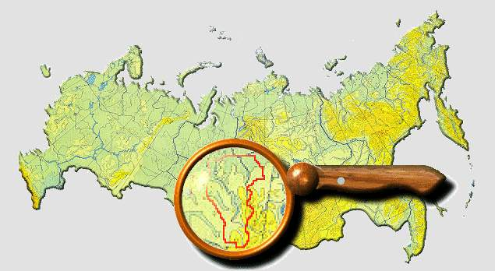
Кемеровская область
Если в картину Сибири всмотреться,
На ней обозначены контуры сердца.
И бьется оно.
И отчизна внимает
Рабочему ритму Кузнецкого края.
И в буднях эпохи,
И в каждом из нас
Пульсирует гордое имя –
Кузбасс!

Slide 4
«Никогда не беритесь за последующее, не усвоив предыдущего». (И. Павлов)
Повторить…
Решить…
Найти интересные сведения...
Проверить…
-Обобщить…

Slide 5

Устная работа.
7$\frac{3}{4}$
-19
3,7
11,8
-5,6
0
1/2
-0,5

Slide 6

Вычислите:
а) -7 + 9 б)-6 +6
в)-4 + (-3) г)-7 + 4
д) -8 + 8 е) -7 + 9
ж)-2 + 8 з) -4 +3

Slide 7

Угадайте корень уравнения
а) у + (-1 )= 3
б) у +(- 1) = -2

Slide 8

.
Найдите значение выражения
(– 3,9 + 3,9) + (– 9,1)

Slide 9
Задание по карточкам
1. Сумма двух отрицательных чисел всегда равна нулю.
2. Сумма двух отрицательных чисел не может быть положительным числом.
3. У противоположных чисел всегда одинаковые модули.
4. Сумма двух любых чисел с разными знаками может быть положительным числом.
5. Сумма двух положительных чисел всегда больше нуля.
6. Сумма противоположных чисел всегда равна нулю.

Slide 10
Заполните таблицу
m | -5 | 4,5 | 29 | 17 | -18 | -43 | -5 | -2,5 | -12 | 32 | -2 |  | -45 | 34 | -50 | -21 | 42
n | -7 | -0,5 | 88 | -11 | 5 | -6 | -8 | 1,5 | 18 | -13 | -11 |  | -15 | 16 | 1 | 7 | -21
m+n

Slide 11
Замените ответы соответствующими буквами. Расшифровав слова, запишите их в тетради
-13 | -12 | -1,0 | 6 | 19 | 4 | -60 | -49 | 117 | 50 | -14 | 21
е | п | с | н | ы | о | з | б | д | у | ь | я

Slide 12
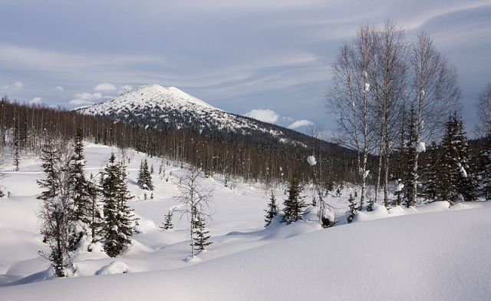
Поднебесные зубья
Вниз спускаемся-
Богу молимся,
Чтобы солнышко увидать
Но другим божкам
Не поклонимся,
За себя научились стоять.
Поднебесные Зубья (Тигер-Тыш) – это один из живописнейших горных районов Кузнецкого Алатау расположен в 60 км к западу от г. Междуреченска. Кристально чистый воздух и необыкновенная красота природы привлекают
туристов.

Slide 13
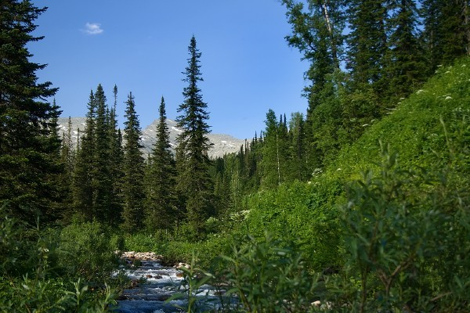
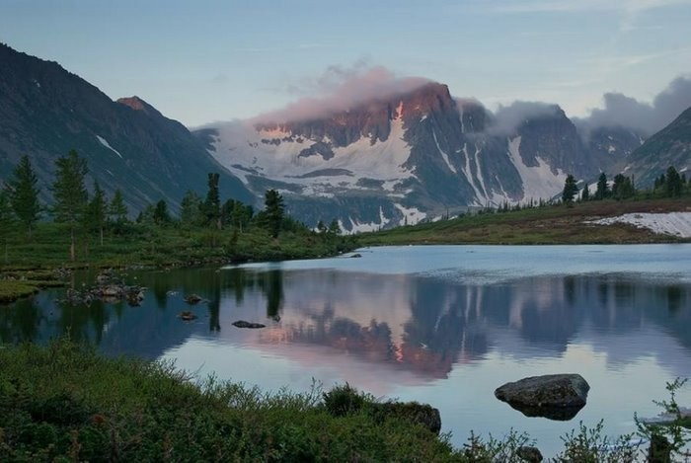
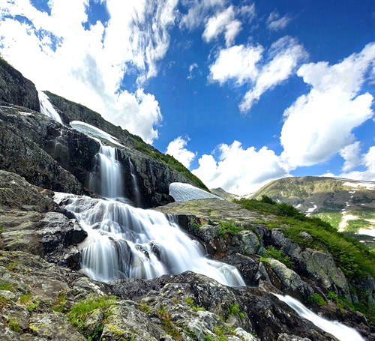
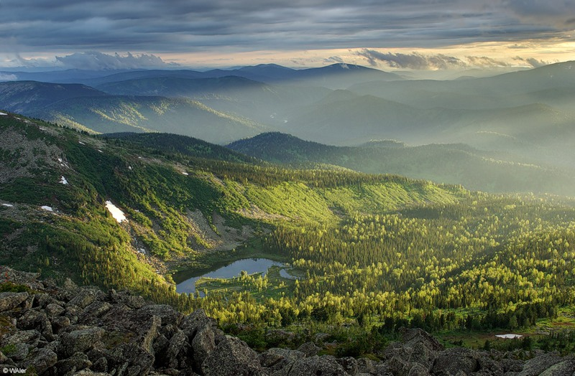
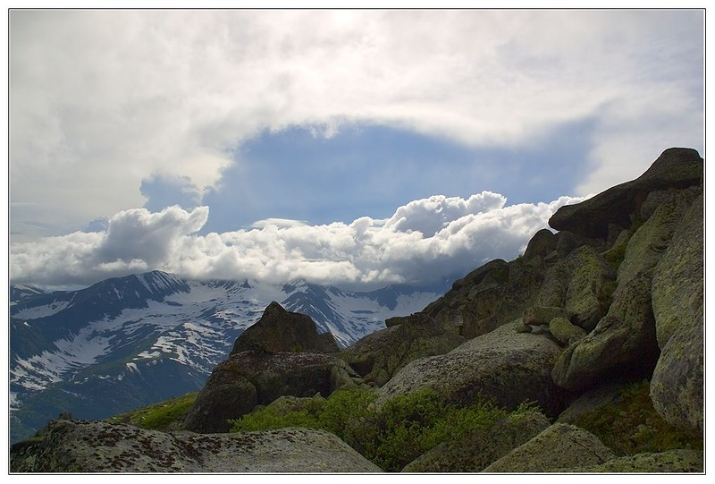

Slide 14
Решить уравнения
а) у -385,16 = - 245,16
б) х – (-4,14)= 284,14

Slide 15
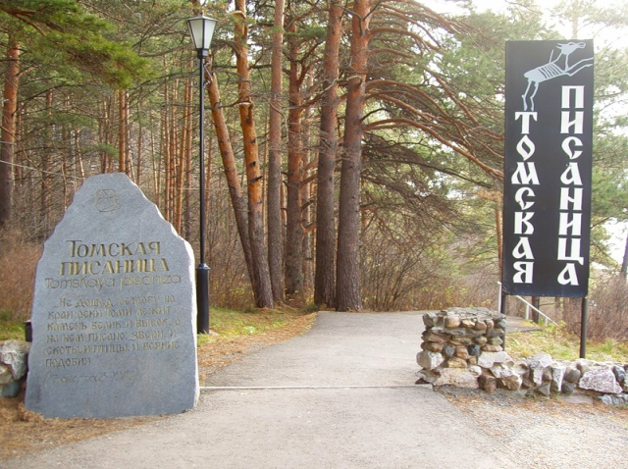
Томская писаница
Располагается на площади 140 га лесопарковой зоны на правом берегу р. Томи в 55 км вниз по течению от г.Кемерово в Яшкинском районе Древнее святилище «Томская писаница» — это 280 наскальных рисунков от неолита (IV тысячелетие до н.э.) до эпохи бронзы (I тысячелетие до н.э.); «Археодром» — реконструкция археологических жилищ и павильон археологических погребений от неолита (IV тысячелетие до н.э.) до средневековья. Музей-заповедник «Томская Писаница» по праву является гордостью Кузбасса!

Slide 16
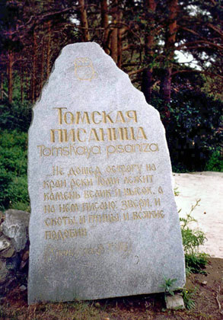
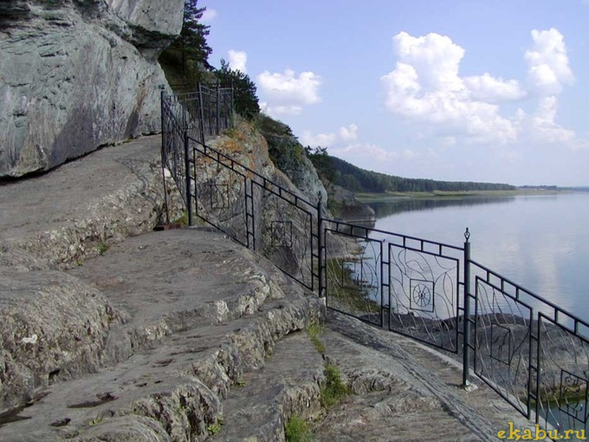
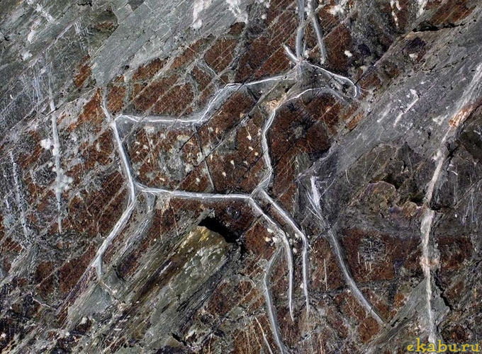
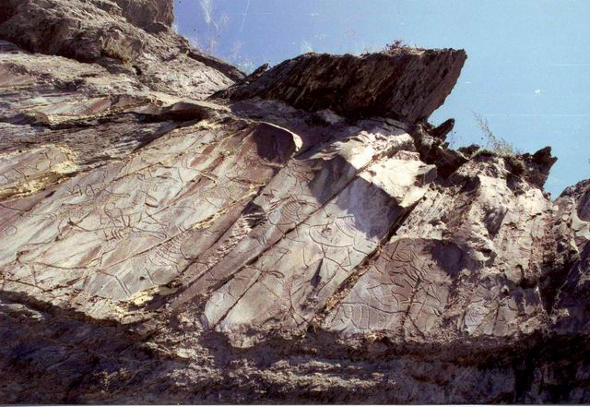
Кузбасс, ты дорог и любим
Горжусь твоею красотою
Твоею мощью, широтою
Рабочим обликом твоим.

Slide 17
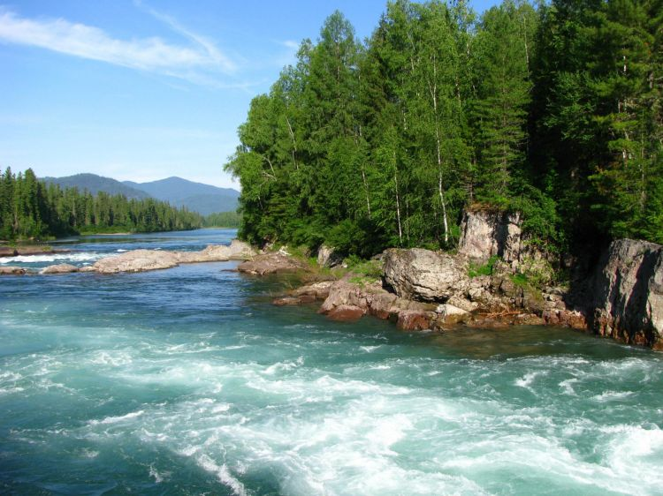
Физкультминутка!!!

Slide 18
Расположите в порядке возрастания числа х, у, z, выполняя действия устно
Х = - 1,3 + 3,2 + ( - 4,3) + 7,4 =
У = - 1,1 + 2,4 + ( - 1,4) + 4,6 =
Z = - 9,7 + 9,7 + ( - 1,4) + 7,4 =

Slide 19
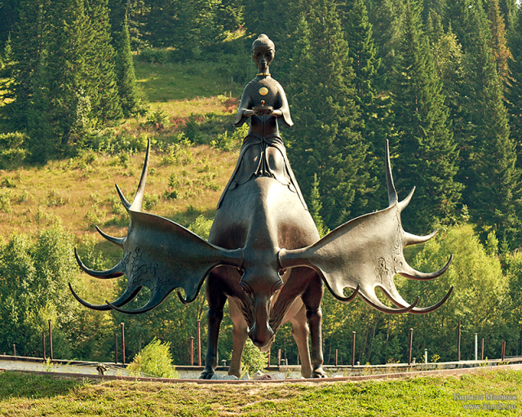
Скульптура «Золотая Шория»
«Высота бронзового памятника — 6 метров, вес — более 5 тонн. Для „Золотой Шории“ в таштагольском парке Боевой славы был возведен курган высотой 4,5 метра и обустроена набережная реки Кондома. Монумент представляет собой девушку, сидящую с чашей в руках на спине лося. В облике юной шорской красавицы, сидящей на спине могучего лося, заложены черты хозяйки горы Буланже . Могучие рога лося окольцовывают в виде защитного доспеха восседающую хозяйку горы. Скульптура «Золотая Шория» символизирует преемственность поколений, добросердечное приветствие и является настоящим украшением города Таштагола – столицы Горной Шории!

Slide 20
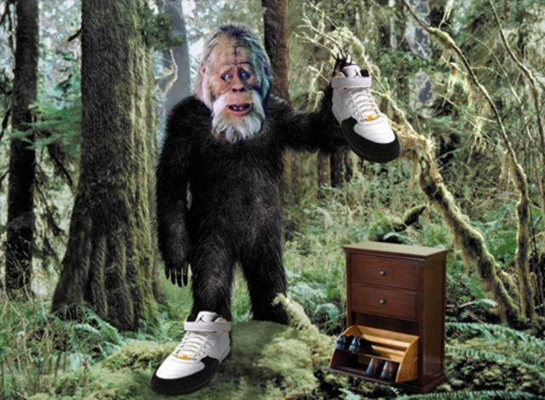
Занимательная задача «Найти сумму всех целых чисел от – 499 до 501»
В школе Йети учитель предложил снежному человеку Мише решить дома следующее задание: «Найти сумму всех целых чисел от - 499 до 501». Миша как обычно сел за работу, однако дело шло медленно. Вычислял, пока от усталости не стали смыкаться глаза.
А вы, ребята, как бы решили такое задание? Найдите значение следующего выражения – 499 + (– 498) + (– 497) + …+ 497 + 498+ 499 + 500 +
501?

Slide 21
Решение. Так как сумма противоположных чисел равна 0, то
– 499 + (– 498) + (– 497) + …+ 497 + 498+ 499 + 500 + 501 =
= 501 + 500 + (– 499 + 499) + (– 498 + 498) + (– 497 + 497) + …+ (– 1 + 1) + 0 =
= 501 + 500 + 0 = 1001.
Ответ: сумма всех целых чисел от – 499 до 501 равна 1001.

Slide 22
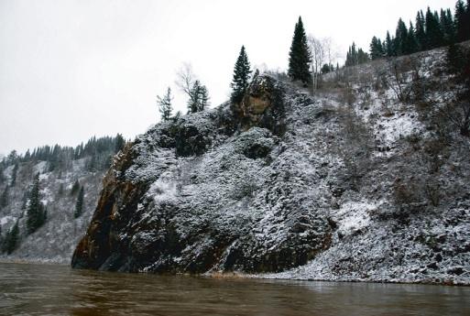
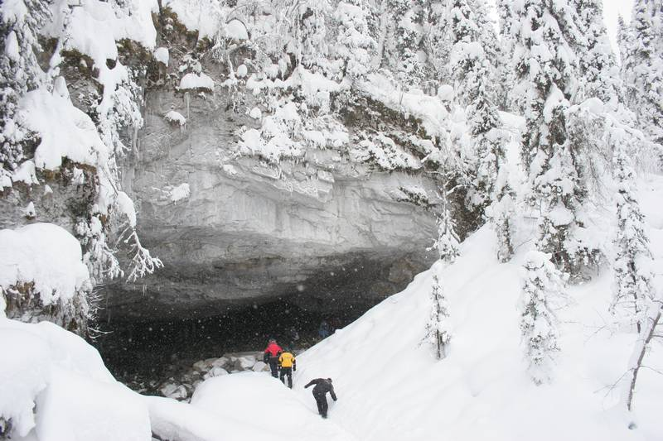
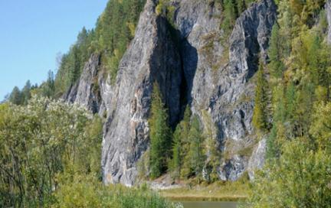
Азасская пещера
Снежного человека Йети по легенде видели в Азасской пещере. Памятник природы - Азасская пещера расположен в Таштагольском районе Кемеровской области в 18 км от п. Усть-Кабырза в истоках р. Азас. Общая протяженность пещеры составляет 7 км. Из пещеры вытекает ручей Азас. Несколько лет назад местные охотники увидели недалеко от пещеры «большое лохматое существо трехметрового роста». При приближении людей неведомое чудище скрылось в глубине пещеры, оставив большие следы на песке.

Slide 23
Какие числа нужно поставить в пустые клетки, чтобы сумма по каждой вертикали и горизонтали была равна 10?
-12 | 6
14 |  | -13
 | -5 | 7

Slide 24
ответ
-12 | 6 | 16
14 | 9 | -13
8 | -5 | 7

Slide 25
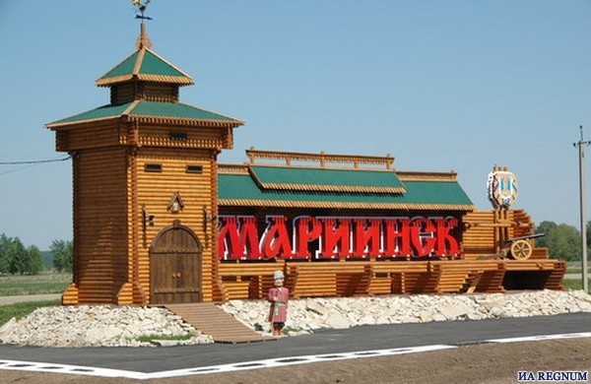
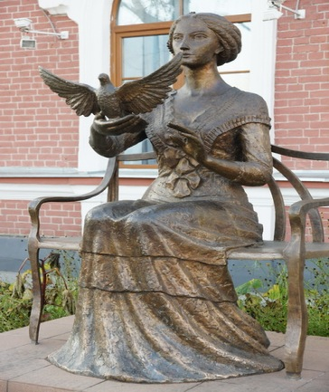
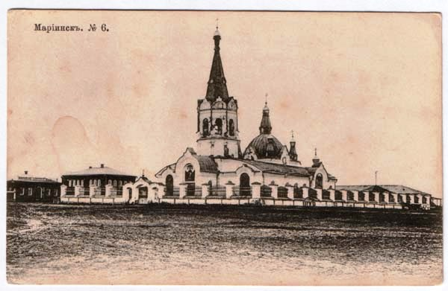
Мариинск – город музей
В 1698 г. основан город Мариинск как село Кийское; название по расположению на р. Кия (левый приток Чулыма). В 1856 г. село преобразовано в город Кийск. В 1857 г. переименован в Мариинск в честь жены Александра II императрицы Марии Александровны (1824-80). Находился на главном почтовом Московско-Иркутском тракте.

Slide 26
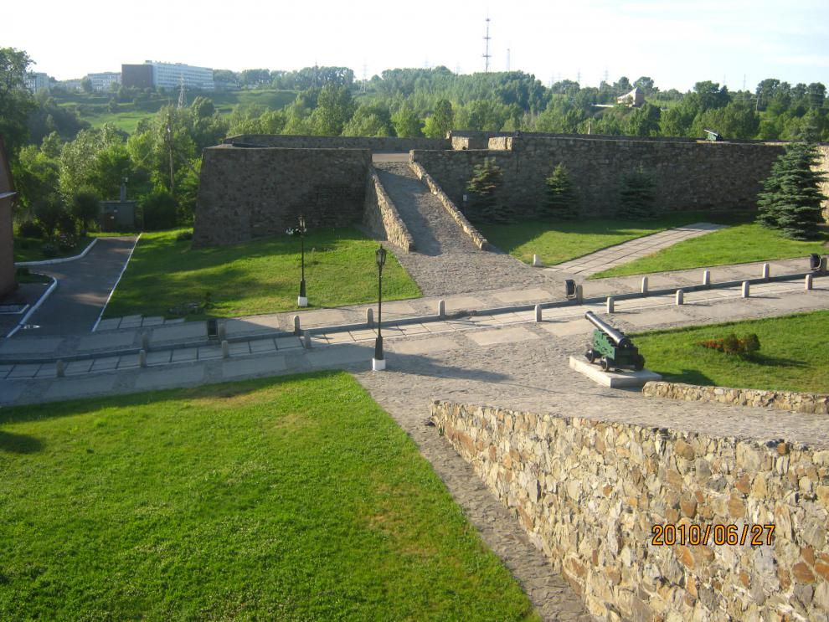
Определите, на какой высоте над уровнем моря находится город Новокузнецк Кемеровской области, если известно, что город Мариинск расположен на 119 м ниже города Новокузнецка, а Таштагол на 201 м выше. Три высоты в сумме составляют 829 м.

Slide 27
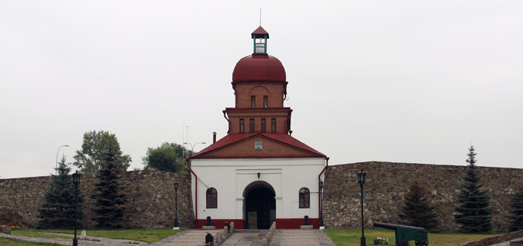
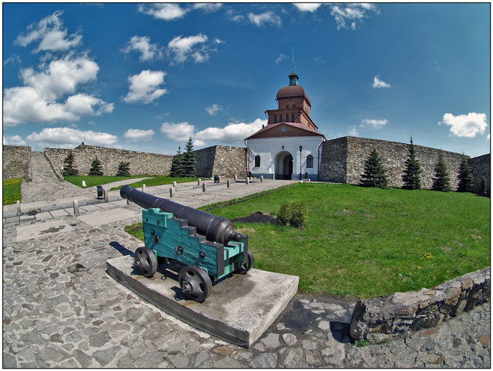
Ответ 249 м
Город Новокузнецк расположен на высоте 249 м над уровнем моря.
В городе Новокузнецке расположена Кузнецкая крепость-– памятник истории, военно-инженерного искусства и архитектуры федерального значения. Каменная крепость на Вознесенской горе построена в городе Кузнецке в 1799-1820 годах по распоряжению императора Павла I, как часть Сибирской линии для защиты Южной Сибири от китайской угрозы.

Slide 28
Проверочная работа
1 вариант |  | 2 вариант
1) -12 + (-8) |  | 1) -35 + (-24)
2) 37+ (-56) |  | 2) 48+ (-67)
3) -5,4 + (-3,5) |  | 3) -17,2 + (-5,9)
4) 4,61 + (-2,29) |  | 4) 4,75 + (-2,83)
5) -1,68 + (-1,68) |  | 5) -0,48 + (-0,48)

Slide 29
1 вариант |  | 2 вариант
1) -12 + (-8) | -20 | 1) -35 + (-24) | -59
2) 37+ (-56) | -19 | 2) 48+ (-67) | -19
3) -5,4 + (-3,5) | -8,9 | 3) -17,2 + (-5,9) | -23,1
4) 4,61 + (-2,29) | 2,32 | 4) 4,75 + (-2,83) | 1,92
5) -1,68 + 1,68 | 0 | 5) -0,48 + 0,48 | 0

Slide 30

ИТОГ УРОКА
- Довольны ли вы результатами?
- Что понравилось в работе?
- Какие трудности испытывали?
- Как их преодолевали?
- С чего бы вы предложили начать следующий урок?

Slide 31
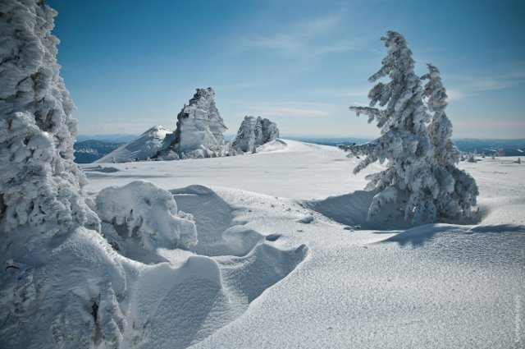
Мы гордимся тобой, Кузбасс!
71 год прошел не даром.
Очень много ты сделал для нас,
И для России ты сделал не мало.
Процветай же, родная земля!
Нет красивее края на свете.
Я хочу, чтоб на этой Земле
Жили дружно природа и дети!

Slide 32
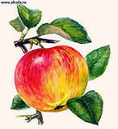
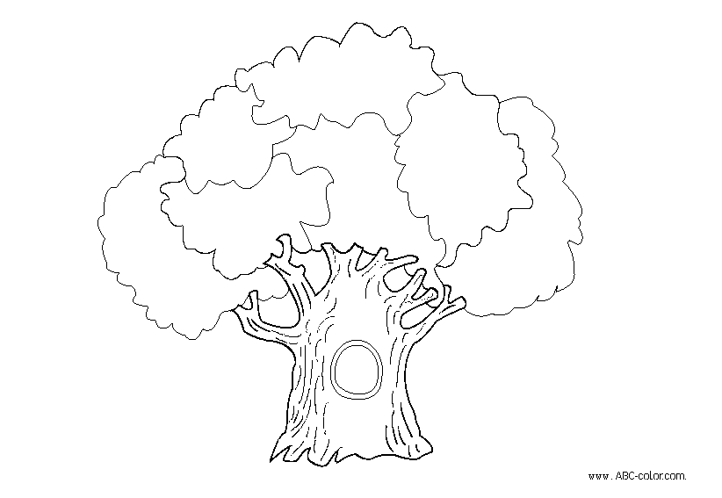

РЕФЛЕКСИЯ

Slide 33

Да! Путь познания не гладок,
И знаем мы со школьных лет,
Загадок больше, чем разгадок,
И поискам предела нет!

Slide 34
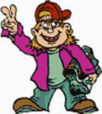
СПАСИБО
ЗА
УРОК!

